Slide 1
단결
회계
2020
회계학과

Slide 2
학과소개
회계학과는 1978학년도에 개설된 이래,
신뢰할 수 있는 회계정보가 사회적으로 절실히 요청되는
현실을 반영하여 체계적인 이론교육과 철저한 현장위주의
실무교육을 실시하고 있으며, 한국대학교육협의회가
1995년 실시한 경영·무역·회계 관련학과 평가에서
우수학과로 인정된 바 있다.

Slide 3
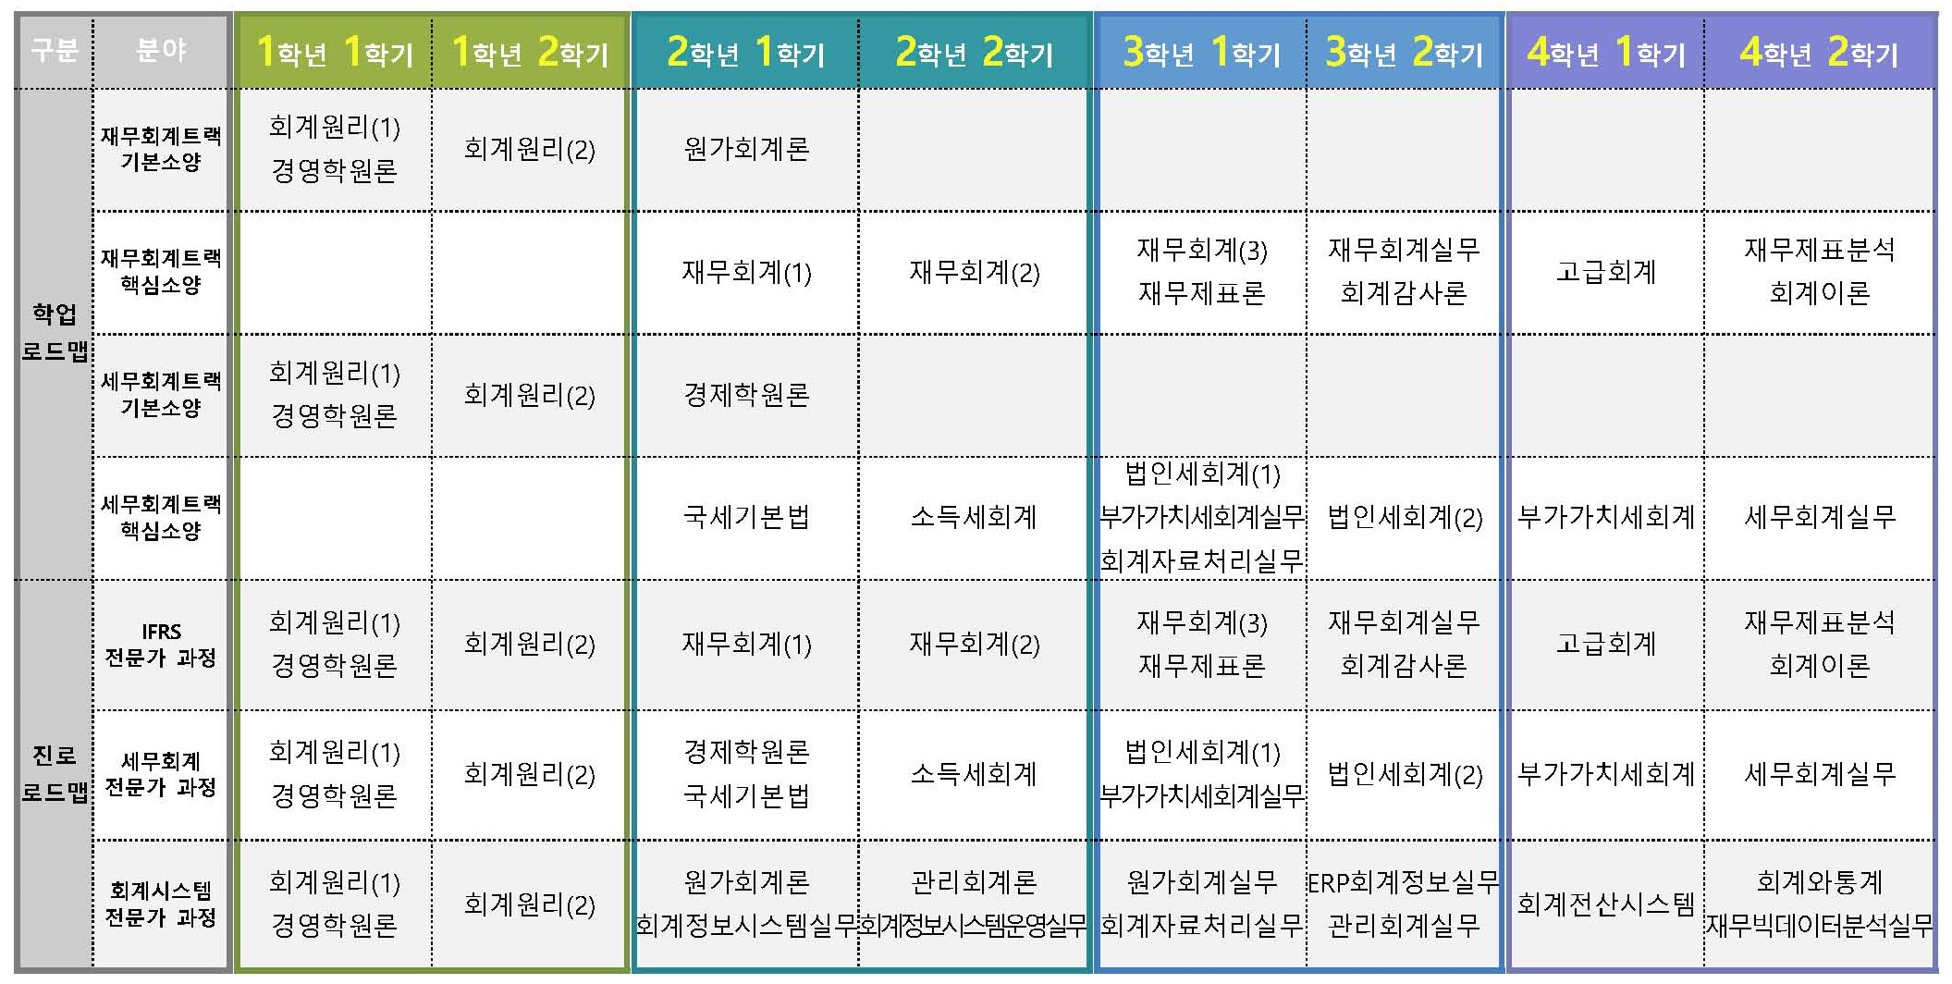
학사과정

Slide 4
취업소개
모든 조직(영리조직, 비영리조직 불문)은 회계정보 수요에 대응하기 위해 회계인력을 필요로 한다. 조직의 내부자가 그 조직을 효율적으로 운영하기 위해서는 반드시 회계정보가 필요하며, 외부의 이해관계자도 합리적인 의사결정을 위해 회계정보가 필요하기 때문이다. 따라서 회계학을 전공한 경우 주요 진로는 다음과 같다.
• 공·사 대기업 및 중소기업(중견사원)
• 은행 등 금융기관(중견사원)
• 중·고등학교(교사 또는 행정직)
• 대학, 병원 등 비영리단체(행정직)
• 중앙정부 및 지방정부(세무직 또는 일반직)
• 자유직업(공인회계사, 세무사, 감정평가사 등)

Slide 5
행사 종류 안내
개강파티
종강파티
야식행사
체육대회
MT
축제
동아리 개강파티
회계파티
동아리 MT

Slide 6
동아리 소개
.
Acounting club
회계학연구회
회계학과 축구 동아리
신입생, 재학생 다 같이
축구를 할 수 있는 기회
남녀구분없이 가입가능
회계학과 스터디 동아리
3~4학년 성적우수학생들이 1~2학년을 멘토하여 회계원리 등 전공을 알려주는 시스템

Slide 7
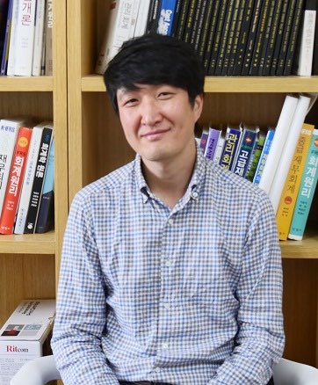
학과장 소개
정준희 교수님
연락처 : 053-850-6245
이메일 : janny81@naver.com
담당과목 : 회계원리, 원가회계, 관리회계
관심분야 : 원가행태, 공매도, 이익조정

Slide 8
집행부 소개
학생회장
15학번
오상진
총무부장
15학번
황찬근
기획부장
16학번
장준희
복지부장
16학번
김기성
체육부장
17학번
조무일
사무부장
17학번
서동영
여학부장
18학번
윤세연
홍보부장
19학번
조예린
편집부장
19학번
곽채연

